Slide 1


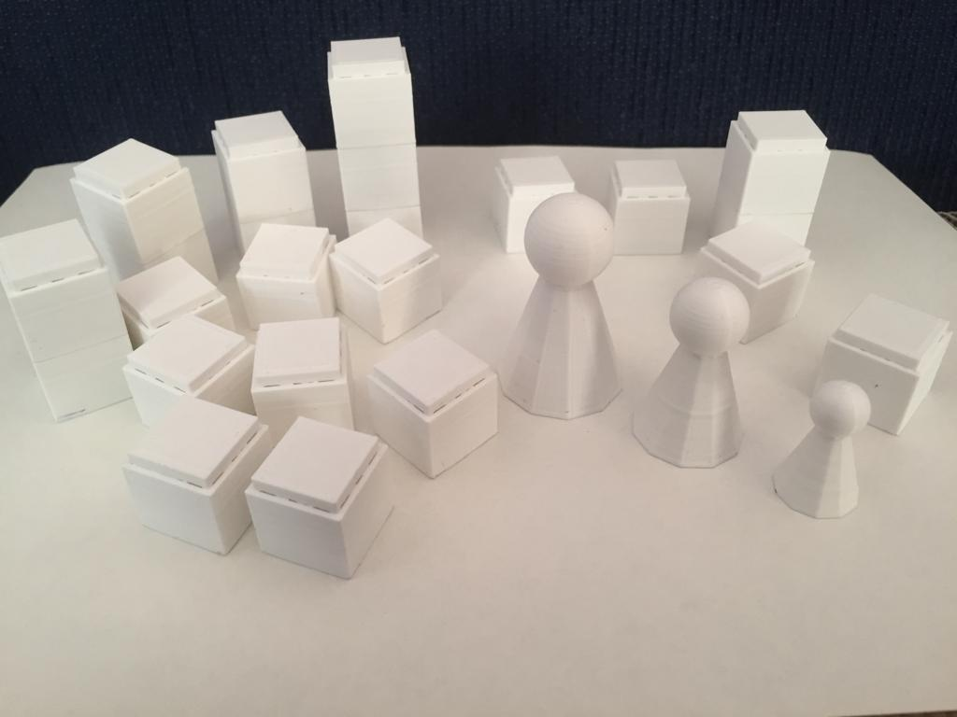
Vizuālā metode «3D emociju kompozīcija»: vienas sesijas intervence vēža pacientiem ar emociju regulācijas grūtībām
Pētījuma autore:
Mg.sc.sal. Inga Leone
Darba zinātniskā vadītāja:
Mg.art.,Mg.sc.sal. Inese Paiča

Slide 2

Prezentācijas struktūra
Pētījuma aktualitāte un problēma
Pētījuma mērķis un uzdevumi
Teorētiskās pamatnostādnes
Pētījuma posmi
Protokola izveide
Metode 1.posmam
1.posma rezultāti
Pilotpētījums
Metode 2.posmam
Vienas sesijas protokols
2.posma rezultāti
Pētījuma ierobežojumi
Ētiskie apsvērumi
Secinājumi un priekšlikumi
Literatūras avoti
2.posma rezultāti
Pētījuma ierobežojumi
Ētiskie apsvērumi
Secinājumi un priekšlikumi
Literatūras avoti

Slide 3
Pētījuma aktualitāte un problēma
Veselības aprūpē ārvalstīs ir aktualizēts pieprasījums pēc vienas sesijas intervencēm.
(Ewen et al., 2016; Barreto&Gaynor, 2019)
Pakalpojums tiek fokusēts tā, lai pievērstos konkrētām pacienta grūtībām un risinātu tās vienas tikšanās laikā.
Latvijā veselības aprūpes vidē šī pakalpojuma forma nav pilnībā apzināta.
01
Klīniskie pētījumi liecina, ka 60% no vēža slimnieku skaita ir nepieciešams profesionāls psiholoģiskais atbalsts (McFarland & Holande, 2016, Mitchell et al., 2011).
Vēža pacienti, kuri spēj regulēt savu emocionālo distresu, spēj veiksmīgāk pielāgoties ārstēšanai. (Conley, & et al., 2016).
02
03
LR Veselības ministrija –pieaug pieprasījums pēc psiholoģiskas palīdzības pakalpojumiem. (LR,Veselības ministrija, 2021)
Latvijā nav veikti pētījumi par vienas sesijas intervenci mākslu terapijā.

Slide 4
Pētījuma mērķis, uzdevumi
Mērķis
Izstrādāt vienas sesijas intervences protokolu
Izstrādāt vizuālās metodes “3D emociju kompozīcija”
jeb 3DEK vienas sesijas intervences protokolu, noskaidrot ekspertu vērtējumu un vēža pacientu pieredzi par vienas sesijas intervenci.
Noskaidrot ekspertu vērtējumu par vienas sesijas intervences protokolu
Noskaidrot vēža pacientu pieredzi par vienas sesijas intervenci

Slide 5
Teorētiskās pamatnostādnes
Drāmas terapijas (DT) pamatprincipi
Vienas sesijas intervences
pamatprincipi
Pielietoti drāmas terapijas terapeitiskie faktori — dramatiskā projekcija, drāmas terapeitiskā empātija un distancēšanās, lomu spēle un personifikācija, interaktīva auditorija un liecināšana, spēle, iemiesojums, dzīves un drāmas savienojums, transformācija (Jones, 2007), dramatiskā realitāte jeb drošā telpa, kurā var projicēt personīgās jūtas, idejas, attiecības un pieredzi (Pendzik, 2006).
Vienas sesijas terapijas vadīšanas princips ļauj integrēt aktuālo konsultēšanas veidu, teorētiskās pieejas un terapijas modeļus, kas vislabāk atbilst aktuālā klienta gadījumam (Young, et al., 2012; Campbell, 2012; Slive & Bobele, 2012)
Uz risinājumu fokusēta un klientu orientēta pieeja (Young, et al., 2012).
Darba alianse, pacienta līdzestības veicināšana, pieņemšana, koncepts “šeit un tagad”, psihoizglītošana, pārmaiņu veicināšana , iedrošināšana,resursu apzinašanās. (Talmon,1990,Budman, Hoyt & Friedman, 1992; Hoyt, 1995, 2009, 2017)
Emociju regulācijas prasmju teorija
(Berking & Whitley, 2014; Gross, 2013; Gratz & Roemer, 2004)
Emocionālo traucējumu transdiagnostiskās ārstēšanas vienotā protokola pamatkomponenti (Barlow, 2011 citēts no Bernstein et al., 2021)
Vizuālās izvērtēšanas metodes
“3D emociju kompozīcija” (3DEK)
Ietverot drāmas terapijas (DT) pamatprincipus un pievienojot vizuāli plastiskās mākslas terapijas (VPMT) pamatprincipus un emociju regulācijas prasmju teoriju ) (Vanadziņa, 2021; Lejstrauta, 2021)

Slide 6
Pētījuma posmi
2.posms
Sagatavošanās posms
1.posms
vienas sesijas intervences protokola izveide (n=3)
Ekspertu viedokļa vērtējums (n=3)
Pilotpētījums(n=4)
Individuāla sesija (n=4)

Slide 7
Vienas sesijas intervences protokola izveide
Ievākto datu triangulācija, pamatprincipi: pacienta līdzestības veicināšana, pieņemšana, koncepts “šeit un tagad”, psihoizglītošana, pārmaiņu veicināšana, iedrošināšana, resursu apzināšanās, tiek intergrēti intervencē.
Intervences modeļa vadlīnijas pēc (Orleja, 2020)
Protokols tiek veidots no 6.posmiem, struktūra modificēta pēc (Bernstein, 2021) pētījuma:
1) Ievads; 2) Emociju nosaukšana vārdā un psihoizglītošana par emociju funkcijām;
3) Emociju apzināšanās un pieņemšana, integrējot psihoiz glītošanu un drāmas terapijas tehniku; 4) Kognitīvā elastība, integrējot psihoizglītošanu un drāmas terapijas tehniku; 5) Prasmīga/alternatīva uzvedība, integrējot pishoizglītošanu un drāmas terapijas tehniku; 6) Noslēgums.
1. Datu triangulācija
2. Protokola izveide
3. Ekspertu vērtējums
Ekspertu vērtējums un nepieciešamie labojumi
4.Pilotpētījums
Pilotpētījums un nepieciešamie labojumi

Slide 8
Metode-1.posmam
1. Kāds ir ekspertu vērtējums par izstrādāto vienas sesijas intervences protokolu?
Mērķtiecīga izlase
Procedūra
3 praktizējoši mākslas terapeiti ar specializāciju drāmas terapijā;
Pieredze darbā ar pacientiem vismaz vienu gadu.
Brīvi pārvalda latviešu valodu.
Noslēgta informētā piekrišana.
Vienas sesijas intervences protokols un anketa nosūtīti elektroniski.
Vadīta daļēji strukturēta intervija ar katru ekspertu pa telefonu un veikts audio ieraksts.
Instrumentārijs
Datu analīze
Aprakstošā statistika
Satura analīze
Daļēji trukturēta intervija

Slide 9
1.Posma rezultāti
Ekspertu vērtējums n=3, anketa (aptaujas anketā - 7 jautājumi un 18 kritēriji, vērtējums - 4-teicami, 3-labi, 2-viduvēji, 1-neapmierinoši)
telefonintervija, aprakstošā satistika, satura analīze
Apkopoti rezultāti darba grupā un veiktas izmaiņas protokolā.
Protokols kopumā-2,7/integrētie pamatprincipi-3,3/Atbilstība-2,7
Pievienota iesildošā tehnika, kurā iekļauts koncepts “šeit un tagad”
Ievada saturs - 3,7
Papildināts saturs - konfidencialitātes ierobežojumi, pievienotas drāmās terapijas metodes
Noslēgums- 3,3
1.Kāds ir ekspertu vērtējums par izstrādāto vienas sesijas intervences protokolu?
Precizēts teksts un pārveidots stāstījuma formā
Prasmīga/alternatīva uzvedība-3 (DT-2,3)
Izvērtēšana un psihoizglītošana par emociju funkcijām - 2,7
Papildināta psihoizglītojošā daļa, mainīta tehnika
Precizētas instrukcijas
Emociju apzināšanās un pieņemšana- 3 (DT 2,3)
Kognitīvā elastība-3 (DT-3,3)
Mainīta tehnika, precizētas instrukcijas, uzlabota impulsu shēma
Mainīta tehnika, precizēta informācija

Slide 10
Pilotpētījums
tiek īstenotas (simulācijas) viena individuālā sesija, pielietojot izstrādāto vienas sesijas intervenci
Kāds ir dalībnieku vērtējums par vienas sesijas intervenci, izmantojot vizuālo metodi “3D emociju kompozīcija”?
Pilotpētījums
Daļēji strukturēta intervija (n=6)
Tematiska analīze
Mākslas terapijas studentes (n=4)
Individuāla sesija 120 min
Veic pētniece Ance Insberga
Anketēšana (n=12)
Aprakstošā statistika
Protokola pilnveidošana
Veic pētniece Anete Porozova
Veiktas izmaiņas. Darba grupa n=3

Slide 11
Metode-2.posmam - vienas sesijas intervences
protokola aprobācija
1. Kāda ir vēža pacientu pieredze par vienas sesijas intervenci?
Izlase
4 vēža pacienti ar emociju regulācijas grūtībām.
Iekļaušanas kritēriji:
* vecums no 25-60 gadiem
* vēža pacienti (I-III stadija), *visas lokalizācijas;
*sievietes un vīrieši;
*staru terapijas posmā akūtas rehabilitācijas periodā; un subakūtas rehabilitācijas periodā no (3 mēneši-2 gadi)
* pacienti ar pazeminātiem rādītājiem (skalās <3) “Emociju regulācijas prasmju aptauja” (Emotion Regulation Skills Questionnaire / ERSQ-27; ERSQ-27; Berking & Znoj, 2008; latviešu valodā adaptēja Iluta Kristiņa-Everte, Inese Paiča, Kristīne Mārtinsone, 2021)
Procedūra
Izsniegta RSU Ētikas komitejas atļauja.
Atlasīti pētījuma dalībnieki.
Noslēgta informētā piekrišana.
Individuāla sesija ar katru dalībnieku veikts audio ieraksts.
Iegūtie dati analizēti un izmantoti pētnieciskiem nolūkiem.
Instrumentārijs
Datu analīze
Vizuāli projektīvā metode “3D emociju vizualizācija”.
Daļēji strukturētā intervija.
Tematiskā analīze

Slide 12
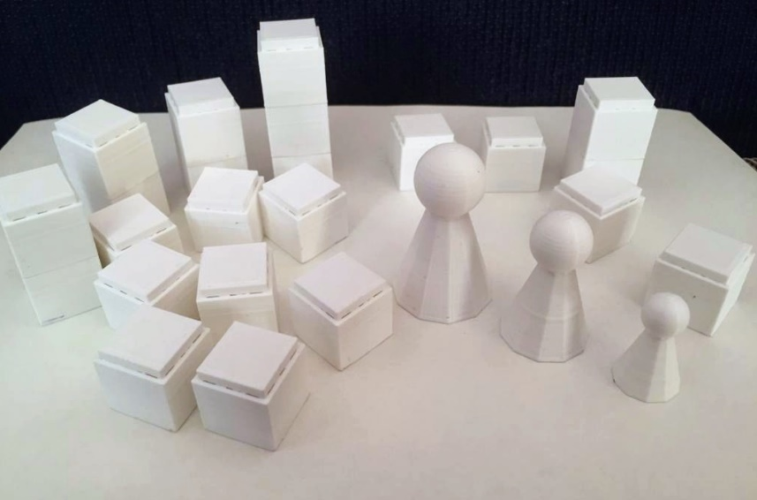







Vienas sesijas intervences protokols
1.posms
2.posms
3.posms
Ievads, kontakta dibināšana.
Sazemēšānās tehnika
Emociju nosaukšana vērdā un psihoizglītošana par emociju funkcijām.
Emociju apzināšanāš un pieņemšana
4.posms
5.posms
6.posms
Kognitīvā elastība
Prasmīga/alternatīva uzvedība
Noslēgums

Slide 13
2.Posma rezultāti
Kāda ir vēža pacientu pieredze par vienas sesijas intervenci?
Sevis izpratne
Iekšējie procesi (domas, prāts, ķermenis)
Emociju atpazīšana un izprašana
Emociju pieņemšana un vadīšana
Pārmaiņu veicināšana
Sajūtu apzināšanās
Plašāks redzējums
Atbalstoša un līdzjūtīga attieksme pret sevi
Atvērta komunikācija
Kāda ir pieredze?
Emocionālais noskaņojums
Atvērtība un atbrīvošanās
Labizjūta
Iedvesma strādāt ar sevi
Enerģija
Alternatīva uzvedība
Sevis pieņemšana
Saskatīt savas vajadzības
Pašpārvaldīt sevi
Izturēt, nebaidīties, rīkoties
“ turpmāk izslēgšu savu “kritiķi” ieslēgšu “suprevaroni””

Slide 14
2.Posma rezultāti
Kāda ir vēža pacientu pieredze par vienas sesijas intervenci?
Intervences process
Sesija vērsta uz pacientu
Psihoizglītošana
DT tehnikas (“Tukšais krēsls”, “Skulptūras”)
Resursu atrašana
Ieraudzīt un pārvarēt grūtības
Palīdzēt citiem
Atklājums , ko vēlētos darīt!
Kas un kādā veidā bija palīdzoši?
Radošais process
Drosme izteikt viedokli
Lomu spēles
Spēja atklāties un darboties
Terapeita kvalitātes
Pieņemšana
Atbalsts
Fokusēšana
Procesa vadīšana
Iedrošināsana
“Apbrīnojami, ka manī atvērās tas, kas man nav raksturīgi”

Slide 15
Pētījuma ierobežojumi
Maza pētījuma izlase, būtu nepieciešama tās pārbaude lielākā izlasē.
Būtisks faktors tiem pacientiem, kuri ir motivēti uzlabot savu pašsajūtu, bet nebūtisks faktors tiem pacientiem, kuri nav motivēti pievērsties savai psihoemocionālajai veselībai. Subjektīvs viedoklis, jo ar pacientiem strādāja pati maģistra darba autore un datus analizēja arī maģistra darba autore.
Iespējama pētījuma dalībnieku vēlme atbalstīt maģistra darba autori, norādot augstāku vērtējumu.
Iespējama ietekme uz pacientiem, pētnieka personīgā pieredze kā vēža pacientam.

Slide 16
Ētiskie apsvērumi
Ievērot konfidencialitātes principu pret respondentiem, neizpaužot trešajām personām jebkāda veida konfidenciālu informāciju, kas iegūta pētījuma laikā.
Tika ievēroti datu aizsardzības principi, aizsargājot visus pētījuma ievāktos datus, tos uzglabājot drošā ar paroli aizsargātā ierīcē.
Iegūtos pētījuma rezultātus apstrādāt un prezentēt, kā arī nodot trešājām personām tikai apkopotā veidā, saglabājot dalībnieku anonimitāti.
Pirms iekļaušanas pētījumā dalībnieki tika iepazīstināti ar informāciju par pētījumu un brīvprātīgi apstiprināja piekrišanu dalībai tajā. Informētā piekrišana ar visiem pētījuma dalībniekiem. Otrā pētījuma posms tika supervizēts.

Slide 17
Secinājumi un priekšlikumi
Pētījuma mērķis - izstrādāt vizuālās metodes “3D emociju kompozīcija” jeb 3DEK vienas sesijas intervences protokolu, noskaidrot ekspertu vērtējumu un vēža pacientu pieredzi par vienas sesijas intervenci, tika sasniegts.
Iespējams potenciāli efektīva intervence emociju regulācijas prasmju attīstīšanai.
Pētījums nodrošina pamatu turpmākiem pētījumiem citās pacientu grupās un citās mākslas terapijas specializācijās.
Rekomendējams, balstoties pētījuma rezultātos, pētīt pacientu kognitīvas emociju regulācijas stratēģijas, pielietojot VSI pamatprincipus. Izstrādāt VSI efektivitātes novērtējuma rīku.

Slide 18
Literatūras avoti
Barreto, M., & Gaynor, S. T. (2019). A single-session of acceptance and commitment therapy for health-related behavior change: Protocol description and initial case examples. Behavior Analysis: Research and Practice, 19(1), 47-59. doi:http://dx.doi.org.db.rsu.lv/10.1037/bar0000093
Berking, M., & Whitley, B. (2014). Aﬀect Regulation Training A Practitioners‘ Manual (Vol. 250). Springer.
Chesner, A. (2007). An integrated model of dramatherapy and its application with adults with learning disabilities. In The handbook of dramatherapy (pp. 65-81). Routledge.
Bernstein, E. E., LeBlanc, N. J., Bentley, K. H., Barreira, P. J., & McNally, R. J. (2021). A single-session workshop to enhance emotional awareness and emotion regulation for graduate students: A pilot study. Cognitive and Behavioral Practice, 28(3), 393-409.
Conley, C. C., Bishop, B. T., & Andersen, B. L. (2016). Emotions and emotion regulation in breast cancer survivorship. Healthcare (Basel, Switzerland), 4(3) doi:http://dx.doi.org.db.rsu.lv/10.3390/healthcare4030056
Ewen, V., Mushquash, A. R., Bailey, K., Haggarty, J. M., Dama, S., & Mushquash, C. J. (2016). Same-Day Counseling: Study Protocol for the Evaluation of a New Mental Health Service. JMIR research protocols, 5(1), e22. https://doi.org/10.2196/resprot.5206
Furth,G.M. (2019) The secret world of drawings. A Jungian approach to healing through art. Toronto: Inner city books
Hoyt, M. F., Bobele, M., Slive, A., Young, J., & Talmon, M. (2018). Single-session/one-at-a-time walk-in therapy. In M. F. Hoyt, M. Bobele, A.
Slive, J. Young, & M. Talmon (Eds.), Single-session therapy by walk-in or appointment: Administrative, clinical, and supervisory aspects of one-at-a-time services (p. 3–24). Routledge/Taylor & Francis Group. https://doi.org/10.4324/9781351112437-1
Jones, P. (1996). Drama as therapy: Theatre as living. Psychology Press
Landy, R. (2009). Role theory and the role method of drama therapy. In: R.Emunah & D.R.Johnson (Eds). Current approaches in drama therapy (2nd ed.). Springfield, Illinois: Charles C Thomas Publisher learning disabilities. In: S. Jennings, A.Cattanach, S.Mitchell, A.Chesner,
B.Meldrum. The handbook of dramatherapy. Routledge
*LR Veselības ministrija. Tiesību aktu projekts. Sabiedrības veselības pamatnostādnes 2021.-2027. gadam. Iegūts no: http://tap.mk.gov.lv/lv/mk/tap/?pid=40498718 [sk.18.11.2021.]
Orleja, Orleja, Indra, & Rīgas Stradiņa universitāte. (2020). Intervences plānošana dzīvesveida maiņai : Rokasgrāmata sabiedrības veselības veicināšanā iesaistītajiem speciālistiem / literārā redaktore Indra Orleja ; Rīgas Stradiņa universitāte.
Pasaules Veselības organizācijas mājas lapa: https://www.who.int/health-topics/cancer#tab=tab_1 (skatīts 06.09.2022.)
Paul, K. E., & Ommeren M. (2013). A primer on single session therapy and its potential application in humanitarian situations. Intervention, 11, 8 -23.
RSU pētniecības terminu skaidrojošā vārdnīca. Skatīts 16.06.2020, no https://www.rsu.lv/petniecibas-terminu-vardnica/vizualas-metodes
Slive, A., & Bobele, M. (2019). Ideas for Addressing Doubts About Walk-In/Single-Session Therapy. Journal of Systemic Therapies, 38(4),17
Sloan, E., Hall, K., Moulding, R., Bryce, S., Mildred, H., & Staiger, P. K. (2017). Emotion regulation as a transdiagnostic treatment construct across anxiety, depression, substance, eating and borderline personality disorders: A systematic review. Clinical Psychology Review. https://doi.org/10.1016/j.cpr.2017.09.002
Talmon M.,, Single-Session Therapy: Maximizing the Effect of the First (and Often Only) Therapeutic Encounter, John Wiley and Sons, 1990
Vēža izpētes fonda Livestrong mājas lapa: https://www.livestrong.org/sites/default/files/what-we-do/reports/lssurvivorsurveyreport.pdf (skatīts 06.09.2022.)
Young J, Weir S, Rycroft P. (2012) Implementing Single Session Therapy. 33(01):84–97. doi: 10.1017/aft.2012.8.

Slide 19


Paldies par uzmanību!
13.04.2023.

